Slide 1



‘Türkiye’nin AB’ye Üyelik Süreci’
Sivil Toplumla Diyalog Toplantısı
ERASMUS+ PROGRAMI
Hatay, 28 Nisan 2016

Slide 2
Yeni Strateji
Ekonomik kriz
Yüksek genç işsizliği oranı
Mevcut yeterlikler ve talep edilenler arasındaki uyumsuzluklar
Kalifiye işgücü gerektiren pozisyonların çoğalması
İş dünyası ile yakın işbirliği ihtiyacı

Slide 3
Niçin Erasmus+ ?
AVRUPA 2020:
Akıllı SürdürülebilirKapsamlı Büyüme
AB Gençlik Stratejisi
Sporda AB Boyutu

Slide 4
Eğitim ve Gençlik Programları
SOCRATES
LdV
HAYATBOYU ÖĞRENME ve GENÇLİK
YENİ BİR PROGRAM

Slide 5
Eğitim ve Gençlik Programları
LdV
HAYATBOYU ÖĞRENME ve GENÇLİK
ERASMUS+
SOCRATES

Slide 6

Erasmus+ Nedir?
Erasmus+;
2014-2020 arasında uygulanan
Eğitim
Gençlik
Spor
alanlarını kapsayan Avrupa Birliği hibe programıdır.

Slide 7
Türkiye Ulusal Ajansı
(Avrupa Birliği Eğitim ve Gençlik Programları Merkezi Başkanlığı);
AB eğitim ve gençlik programlarının, Türkiye’de uygulanması ve Avrupa Komisyonu ile gerekli koordinasyonun sağlanmasından sorumlu kamu kurumudur.

Slide 8
Erasmus+: Hedefler
İş piyasalarının ve rekabetçi bir ekonominin ihtiyaçlarına cevap verecek projeleri desteklemek
Sektörlerarası işbirliğini desteklemek
Beşeri ve sosyal sermayenin gelişimine katkı sağlamak

Slide 9
ERASMUS+
BİREY
ODAKLI
Öğrenciler, eğitmenler, çıraklar, gençlik çalışanları...
KURUM ODAKLI
Kamu kurumları, şirketler, STK’lar...

Slide 10
ERASMUS+
ÜLKE MERKEZLİ
Ulusal Ajanslar
MERKEZİ
Avrupa Komisyonu Yürütme Ajansı

Slide 11
Erasmus+: Ülkeler
Avrupa Birliği Üye Ülkeleri
Belçika Bulgaristan Çek Cumhuriyeti Danimarka Almanya Estonya İrlanda | Yunanistan İspanya Fransa Hırvatistan İtalya GKRY Letonya | Litvanya Lüksemburg Macaristan Malta Hollanda Avusturya Polonya | Portekiz Romanya Slovenya Slovakya Finlandiya İsveç İngiltere
AB Üyesi Olmayan Program Ülkeleri
Makedonya İzlanda Lihtenştayn Norveç Türkiye
AB’ye Komşu Ortak Ülkeler
Arnavutluk Bosna Hersek Kosova Karadağ Sırbistan | Ermenistan Azerbaycan Beyaz Rusya Gürcistan Moldova Ukrayna | Cezayir Mısır İsrail Ürdün Lübnan | Libya Fas Filistin Suriye Tunus Rusya
Tüm Dünya Ülkeleri (ikili anlaşmalar ile)

Slide 12
Erasmus+ Program Yapısı
1
Bireylerin Öğrenme Hareketliliği (KA1)
2
Yenilik ve İyi Ugulama Değişimi İçin İşbirliği (KA2)
3
Politika Reformuna Destek (KA3)
  Personel Hareketliliği
  Yüksek öğretim/mesleki eğitim öğrencilerinin hareketliliği
  Ortak Yüksek Lisans Derecesi
  Yüksek Lisans Öğrencisi Kredi Garantisi
  Büyük Çaplı Avrupa Gönüllü Hizmeti
  Stratejik Ortaklıklar
  Bilgi Ortaklıkları
  Sektörel Beceri Ortaklıkları
  Gençlik Alanında Kapasite Geliştirme
  Yükseköğretim Alanında kapasite geliştirme
  Yapılandırılmış Diyalog: Gençler ve karar alıcılar arasında gençlik alanında toplantılar
  Merkezi Teklif Çağrıları
Özel Eylemler
  Jean Monnet
  Spor Destekleri

Slide 13
ÖĞRENME HAREKETLİLİĞİ (KA1)
ANA EYLEM 1:
Bireylerin Öğrenme Hareketliliği
Mesleki Eğitim
Yükseköğretim
Okul Eğitimi
Yetişkin Eğitimi
Gençlik

Slide 14
OKUL EĞİTİMİ Personel Hareketliliği (KA1)
Bir okulda idareci veya öğretmenseniz
Yurtdışında yapılandırılmış bir kursa katılım ya da işbaşı eğitimi
Yurtdışındaki ortak bir okulda eğitim veya öğretim sunma (öğretmenlik)
2 gün-2 ay
2 gün-2 ay
Son Başvuru: 02 Şubat 2016

Slide 15
YÜKSEKÖĞRETİM Öğrenci ve Personel Hareketliliği (KA1)
Öğrenci
Öğrenim Hareketliliği
Staj Hareketliliği
3-12 ay
2-12 ay
Öğretim Elemanı, İdari Personel
Eğitim Verme (öğretmenlik, eğitmenlik)
Eğitim Alma (İşbaşı eğitim, gözlem)
2 gün-2 ay
2 gün-2 ay
Son Başvuru: 02 Şubat 2016

Slide 16
YETİŞKİN EĞİTİMİ Personel Hareketliliği (KA1)
Yetişkin eğitimi faaliyeti gösteren kuruluşların personeli
Yurtdışında yapılandırılmış bir kursa katılım ya da yetişkin eğitimi alanında aktif bir kuruluşta işbaşı eğitimi/izleme
Eğitim / öğretim sunma
2 gün-2 ay
2 gün-2 ay
Son Başvuru: 02 Şubat 2016

Slide 17
MESLEKİ EĞİTİM Öğrenici ve Personel Hareketliliği (KA1)
Mesleki eğitim alanında çalışan
Eğitmenler ve Uzmanlar
Öğretmenlik veya Eğitmenlik
Bir işletme veya mesleki eğitim kuruluşunda
İşbaşı Eğitimi veya Gözlem
2 gün-2 ay
2 gün-2 ay
Mesleki Lisesi Öğrencileri,
Çıraklar
Mesleki Eğitim Stajı
2 hafta-12 ay
Son Başvuru: 02 Şubat 2016

Slide 18
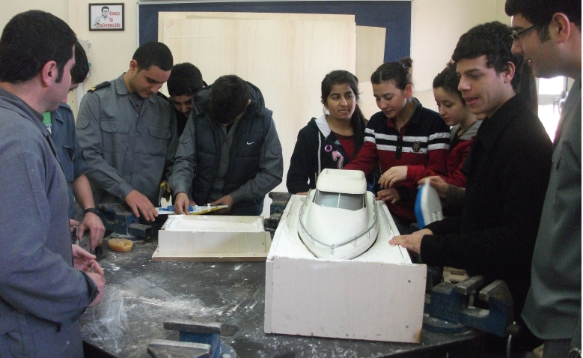
Örnek
Proje Sahibi: Sefa Atakaş Mesleki ve Teknik Anadolu Lisesi
Denizci ve Gemicilerin Avrupa Eğitimi
Projenin Amacı:
Gemi Yönetimi, Makine Zabitliği, Çelik Gemi Yapımı ve Gemi Yapım Ressamlığı dallarında eğitim alan öğrencilerin mesleki becerilerini artırmak için satj yapmalarını sağlamak
Katılımcı Öğrenci Sayısı:
22
Hibe Tutarı:
53.060 Avro
Faaliyet Süresi:
80 saat
Süre : 12 ay
Ortaklar: Almanya, İspanya
Notes:
18

Slide 19
GENÇLİK Hareketlilik Projeleri (KA1)
Tüzel kişiler, Gençlik Grupları
Gençlik Değişimleri
6-21 gün arası
13-30 yaş
Avrupa Gönüllü Hizmeti (AGH)
2 gün-2 ay
Yaş sınırı yok
Gençlik Çalışanlarının Hareketliliği
2-12 ay arası
18-30 yaş
Son Başvuru: 02Şubat, 26Nisan, 04Ekim

Slide 20
Örnek
Proje Sahibi: Doğunun Ritmi Gençlik Grubu
Avrupa’da Dans
Projenin Amacı:
Folklörün farklı ülkelerin geleneksel kültürlerindeki yerini öğrenmek
Faaliyetler:
Farklı kültürleri, dezavantajlılık kavramını ve Gençlik Programını yaygın eğitim teknikleriyle tanıtan toplantılar,
Ülkelerin gösterilerinden oluşan halkoyunları gecesi için çalışma ve provalar
Sokak röportajları
Katılımcı Sayısı:
24
Faaliyet Süresi:
7 gün
Hibe Tutarı: 8.524 Avro
Ortaklar: İtalya, Almanya
Notes:
20

Slide 21

Örnek
Akredite Kuruluş: Talasemi ve Orak Hücre Anemi Hastalıkları Derneği
Gönüllüler Aracılığıyla Talasemi Hakkında Farkındalık Artırma
Projenin Amacı:
Talasemili gençlerin ve çocukların duygularını ve düşüncelerini ve de içinde bulundukları hastalık psikolojisinin farkında olmasını sağlamak
Faaliyetler:
Talasemi Merkezine gelen hastaların testleri ve tedavilerini takip etmek, merkezde bilgilendirme seminerleri düzenlemek
Gönüllü Sayısı:
4
Hibe Tutarı:
24.963 Avro
Süre : 1 yıl
Ortaklar : Estonya, Portekiz
Notes:
21

Slide 22
Hareketlilik Projeleri: Hibe Kalemleri
Seyahat
(Gidiş-Dönüş)
İstisnai Maliyet
Yönetim ve Organizasyon
Hibe Kalemleri
Özel İhtiyaç Sahipleri İçin Destek
Yurtdışı Harcırah
Kurs Ücreti
Dil Hazırlığı

Slide 23
Hareketlilik Projeleri: Değerlendirme Kriterleri
Uygunluk
Tasarım ve Uygulama Kalitesi
Etki ve Yaygınlaştırma
30
40
30

Slide 24
Erasmus+ Program Yapısı
1
Bireylerin Öğrenme Hareketliliği (KA1)
2
Yenilik ve İyi Ugulama Değişimi İçin İşbirliği (KA2)
3
Politika Reformuna Destek (KA3)
  Personel Hareketliliği
  Yüksek öğretim/mesleki eğitim öğrencilerinin hareketliliği
  Ortak Yüksek Lisans Derecesi
  Yüksek Lisans Öğrencisi Kredi Garantisi
  Büyük Çaplı Avrupa Gönüllü Hizmeti
  Stratejik Ortaklıklar
  Bilgi Ortaklıkları
  Sektörel Beceri Ortaklıkları
  Gençlik Alanında Kapasite Geliştirme
  Yükseköğretim Alanında kapasite geliştirme
  Yapılandırılmış Diyalog: Gençler ve karar alıcılar arasında gençlik alanında toplantılar
  Merkezi Teklif Çağrıları
Özel Eylemler
  Jean Monnet
  Spor Destekleri

Slide 25
STRATEJİK ORTAKLIKLAR (KA2)
Yenilikçi ve İyi Uygulamaların Değişimi İçin İşbirlikleri
Yenilikçi ve iyi uygulamaların geliştirilmesi, transferi ve/veya uygulanması
Bilgi ve deneyim paylaşımı
Ortak girişimler
Karşılıklı öğrenme

Slide 26
Stratejik Ortaklıklar: Amaç
Amaçlar
Aktif vatandaşlığın, girişimcilik, dil ve dijital becerilerin geliştirilmesi
BİT tabanlı metotlar ve açık eğitim kaynaklarının kullanımı
İş dünyası ile yakın işbirliği
Yeterliklerin tanınması ve belgelendirilmesi, istihdam edilebilirliğin artırılması
Dezavantajlıların katılımının artırılması

Slide 27
Stratejik Ortaklıklar: Tür
Stratejik Ortaklıklar
Yeniliği Destekleyen
İyi Uygulamaların Değişimini Destekleyen

Slide 28
Proje Sonuçları
Proje Sonuçları
Çıktılar
Raporlar, Rehberler, Öğrenme Modülleri, Mobil Uygulamalar, Analizler, Açık Eğitim Kaynakları...
Kazanımlar
Deneyim, Yeni beceriler, Yeni Yönetim Sistemleri, İş Dünyasıyla Bağlantılar..

Slide 29
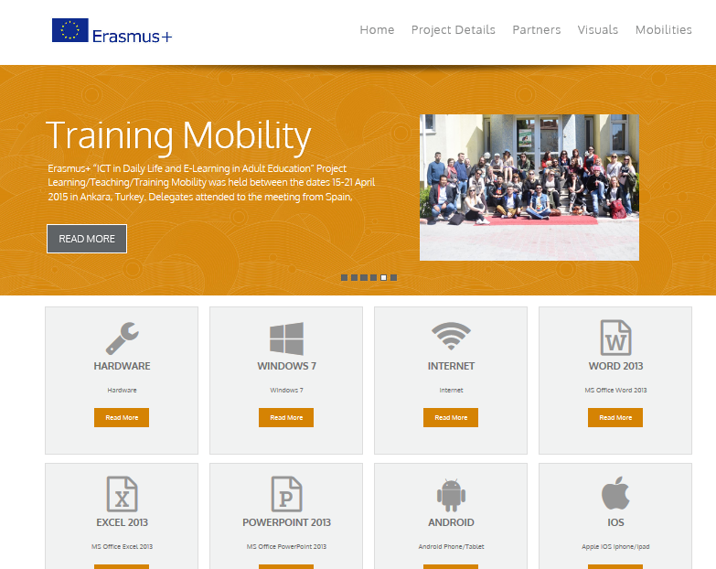
ictproject.org (Yetişkin Eğitiminde E-Öğrenme)

Slide 30
Stratejik Ortaklıklar
Program üyesi ülkelerde eğitim ve gençlik alanında çalışan kurum/kuruluş
En fazla
3 yıl
450.000 Avro Bütçeli
31 Mart 2016 son başvuru tarihi
Gençlik için 3 başvuru dönemi

Slide 31
Stratejik Ortaklıklar: Hibe Kalemleri
Proje Yönetimi ve Uygulama
İstisnai Maliyet
Ulusötesi Proje Toplantıları
Hibe Kalemleri
Özel İhtiyaç Sahipleri İçin Destek
Fikri Çıktılar
Ulusötesi Öğrenme ve Öğretme Faaliyetleri (talep halinde)
Çoğaltıcı Etkinlikler

Slide 32
Stratejik Ortaklıklar: Değerlendirme Kriterleri
Uygunluk
Tasarım ve Uygulama Kalitesi
Etki ve Yaygınlaştırma
Proje Ekibi ve İşbirliğinin Düzenlenmesi
30
20
20
30

Slide 33
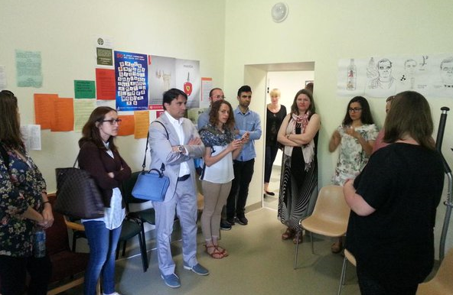
Örnek
Proje Sahibi: Türkiye Yeşilay Derneği
Yetişkinlerde Madde Bağımlılığı Hakkında Farkındalık Yaratmak
Projenin Amacı:
Madde bağımlılığıyla mücadelede;
  toplum üzerinde farkındalığı yaratmak,
  sosyal medya ve kitle iletişim araçlarını daha etkin kullanmak
Proje Çıktıları:
Madde Bağımlılığı İletişim Stratejisi
  Toplumsal farkındalığın düzeyi konusunda saha çalışmaları ve raporları, etkili iletişim stratejileri geliştirebilmek amaçlı personel eğitimleri,
  Vaka çalışmaları ve saha çalışmalarının sonuç raporunun tartışıldığı bir çalıştay
  Medya Araçları (film, poster)
Süre:
2 yıl
Hibe Tutarı : 134.745 Avro
Ortaklar : Portekiz, Litvanya, Hollanda
Notes:
33

Slide 34
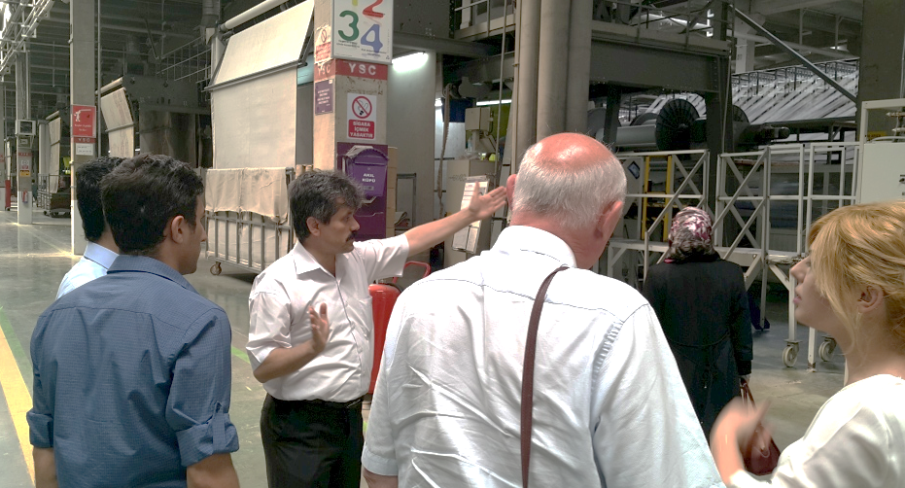
Örnek
Proje Sahibi: Gaziantep Üniversitesi
e-Halı Okulu: Makine Halı Dokumacılığı için Çevrimiçi Eğitim Okulu
Projenin Amacı:
Makina halısı dokumacılığı alanındaki teknik personele ilişkin yeterlikleri tanımlamak,
Makine ile halı dokumacılığına ilişkin eğitim modülü geliştirmek
Proje Çıktısı:
Yeni mezunlar ve işe yeni başlayanlar için uygulamalı elektronik öğrenme modülü
Süre:
2 yıl
Hibe Tutarı : 241.138 Avro
Ortaklar : Royal Halı, Gaziantep Halıcılar Odası, Hacı Muzaffer Bakbak Kız Teknik ve Meslek Lisesi (Türkiye), Universitatea Tehnica "Gheorghe Asachi" din Iasi (Romanya), Medianovations Limited (İngiltere)
Notes:
34

Slide 35
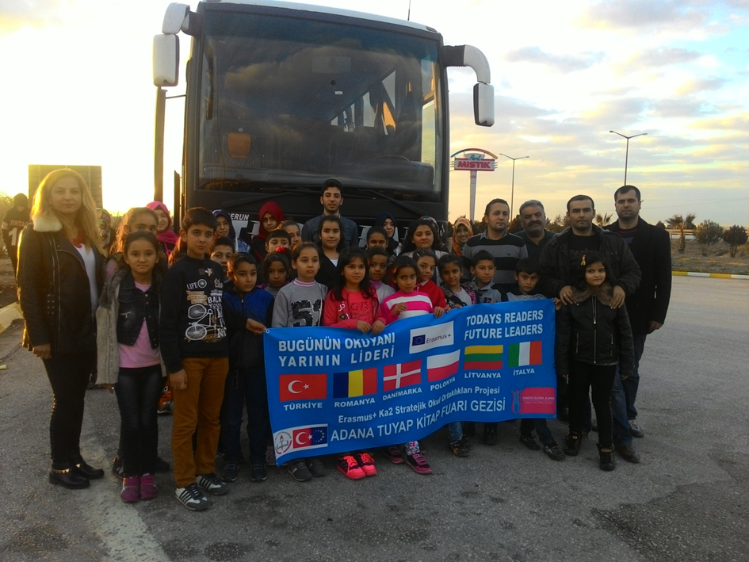
Örnek
Proje Ortakları: Suçıkağı Paşa Karaca Ortaokulu, İskenderun And. İHL
Bugünün Okuyanı, Yarının Lideri
Projenin Amacı:
Öğretmenlerin öğrenme ve öğretmeye yönelik ileri müfredat yaklaşımları geliştirmeleri yoluyla öğrencilerin okuma becerilerinin artırılması
Proje Çıktısı:
Öğrencilerin okuma becerilerini artırmaya yönelik müfredat
Süre:
2 yıl
Hibe Tutarı : 10.395 Avro
Ortaklar : Danimarka, Romanya, Polonya,
İtalya, Litvanya
Notes:
35

Slide 36
Politika Reformuna Destek:
Yapılandırılmış Diyalog (KA3)
Gençler ve gençlik alanında karar alıcılar
Değerlendirme
Diyalog
Veri toplama
Gençler ve gençlik alanında karar alıcıların toplantılar, konferanslar, seminerler yoluyla buluşmaları
13-30 yaş
Ulusal ve uluslararası seviyede başvuru
3 Başvuru Dönemi

Slide 37
Başvuru ve Değerlendirme Nasıl Yapılır?
Teklif Çağrısı
Başvuru Formlarının doldurulması
Online olarak sisteme yüklenmesi
Şekil şartları açısından inceleme
İçerik açısından inceleme
Değerlendirme Komitesince inceleme
Hibe onayına sunma
Sözleşmelerin imzalanması

Slide 38
Merkezi Projeler
ANA EYLEM 1 | ANA EYLEM 2 | ANA EYLEM 3 | Özel Eylemler
Erasmus Mundus Ortak Yüksek Lisans Dereceleri | Bilgi Ortaklıkları | Sivil Toplum İşbirliği | Jean Monnet
Erasmus+ Yüksek Lisans Kredileri | Sektörel Beceri Ortaklıkları | Geleceğe Yönelik Girişimler | Spor Destekleri
Büyük Ölçekli AGH Etkinlikleri | Yükseköğretim Alanında Kapasite Geliştirme
 | Gençlik Alanında Kapasite Geliştirme
Sektörlere yön veren kurum ve kuruluşlarla ortaklık kurmayı sağlar,
Proje sonuçlarının politikaya dönüşme olasılığı fazladır,
Sektörlerin yönetilmesinde merkezi proje çıktıları büyük öneme sahiptir.

Slide 39

Erasmus+ Proje Sonuçları Platformu
http://ec.europa.eu/programmes/erasmus-plus/projects/
Avrupa genelinde gerçekleşen projelerin;
  Özetleri,
  Ortaklarının irtibat bilgileri,
  Çıktıları

Slide 40



Ortak Arama
http://www.schooleducationgateway.eu/en/pub/index.htm
http://www.etwinning.net/tr/pub/index.htm
https://www.salto-youth.net/tools/otlas-partner-finding/
http://ec.europa.eu/epale/en/partner-search

Slide 41
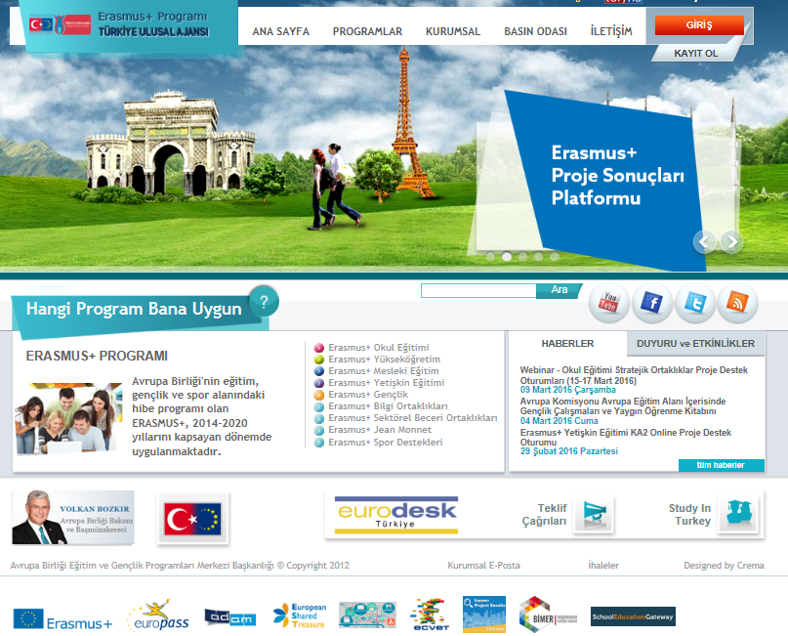

Slide 42

Detaylı Bilgi:
.
Adres: Mevlana Bulvarı No:181, 06520 Balgat/ANKARA
Tel: +90 312 409 60 00 - Faks: +90 312 409 60 09
bilgi@ua.gov.tr

